Slide 1

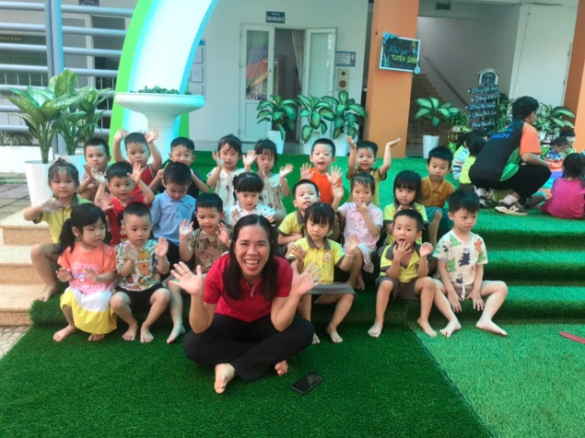
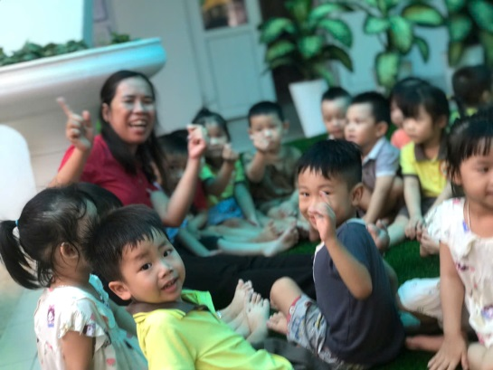

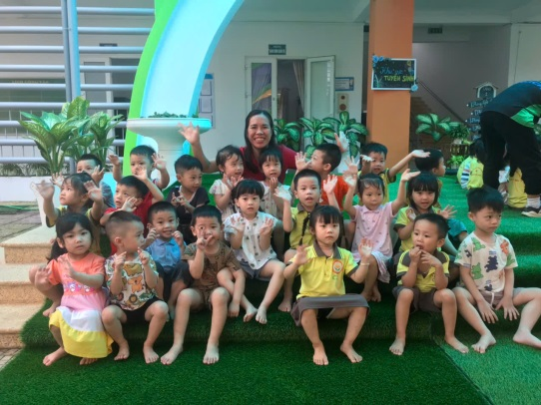
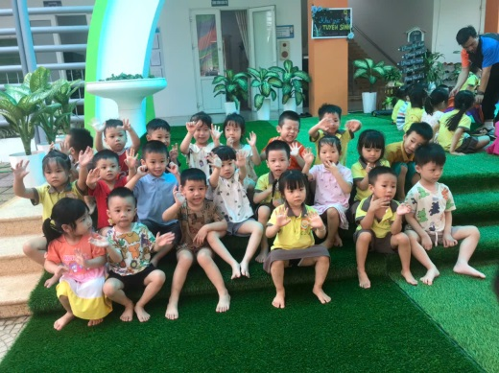
UBND QUẬN LONG BIÊN
TRƯỜNG MẦM NON ÁNH SAO
LĨNH VỰC PHÁT TRIỂN NGÔN NGỮ
Hoạt động: Làm quen văn học
Đề tài: Thơ ‘Cô giáo của em’
Lứa tuổi 4-5 tuổi
Giáo viên: Trương Thị Như Quỳnh

Slide 2

I. Mục đích – yêu cầu:
1. Kiến thức:
- Trẻ nhớ tên bài thơ là “Cô giáo của em” do tác giả Hà Quang sáng tác.
- Trẻ hiểu nội dung bài thơ: công việc của cô giáo và tình cảm của bạn nhỏ dành cho cô giáo mình.
2.Kỹ năng:
- Trẻ biết đọc thuộc thơ, không bị lỗi phát âm, thể hiện tình cảm qua ánh mắt, cử chỉ điệu bộ khi đọc thơ.
- Trẻ biết trả lời đủ câu rõ ràng mạch lạc.
3. Thái độ:
- Qua bài thơ trẻ biết kính trọng và biết ơn cô giáo, có ý thức học tập.

Slide 3
II. Chuẩn bị:
1. Đồ dùng của cô:
- Ti vi, máy tính có phần mềm nội dung bài thơ.
- Nhạc bài: Cô giáo
2. Đồ dùng của trẻ:
- Giấy vẽ, bút màu.

Slide 4

Bài thơ: “ Cô giáo của con”
Tác giả: Hà Quang

Slide 5
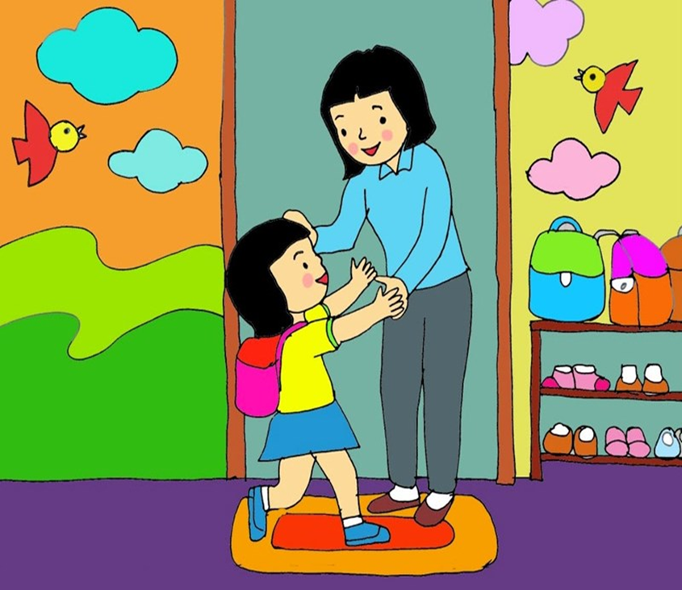
Mỗi khi vào lớp
Cô cười thật tươi

Slide 6
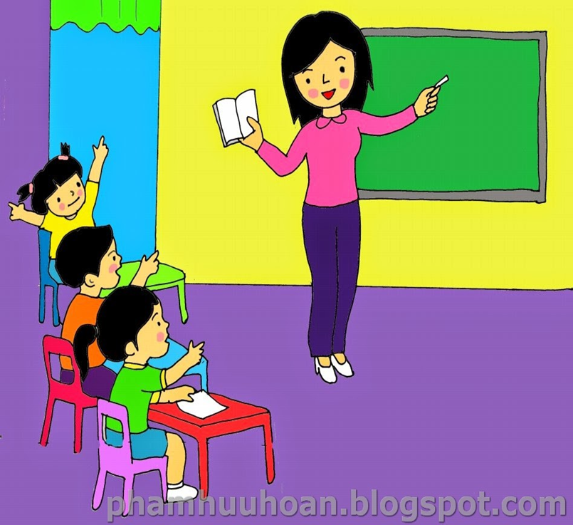
Say sưa giảng bài
Giọng cô ấm áp

Slide 7
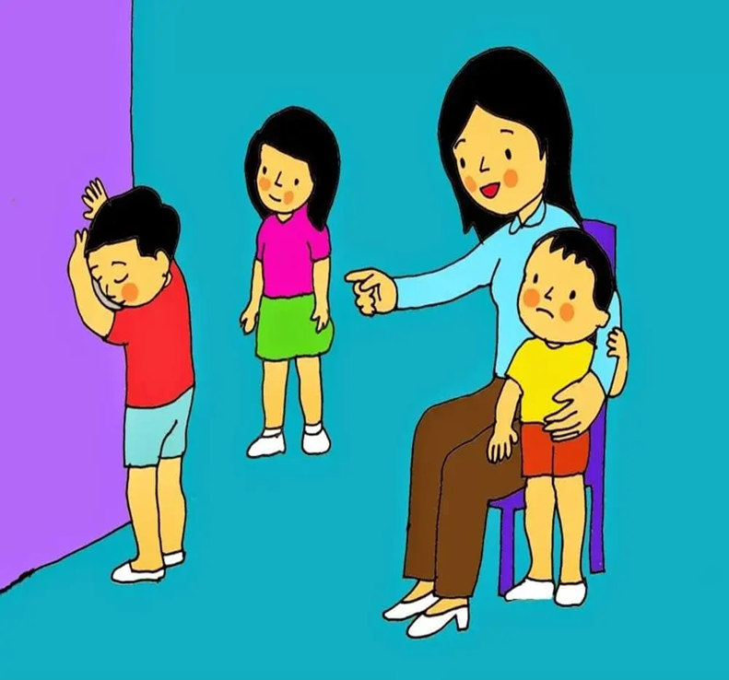
Bạn nào hay nghịch
Cô chẳng thích đâu

Slide 8
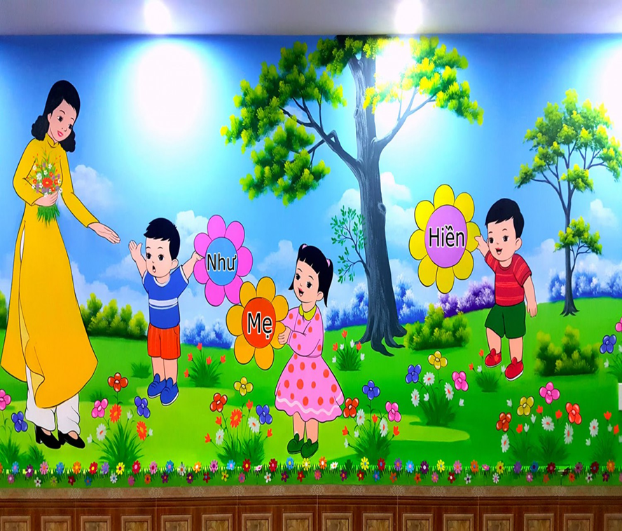
Bạn nào chăm ngoan
Cô yêu lắm đấy.

Slide 9

Cần như hạt muối
Đẹp như hoa rừng

Slide 10
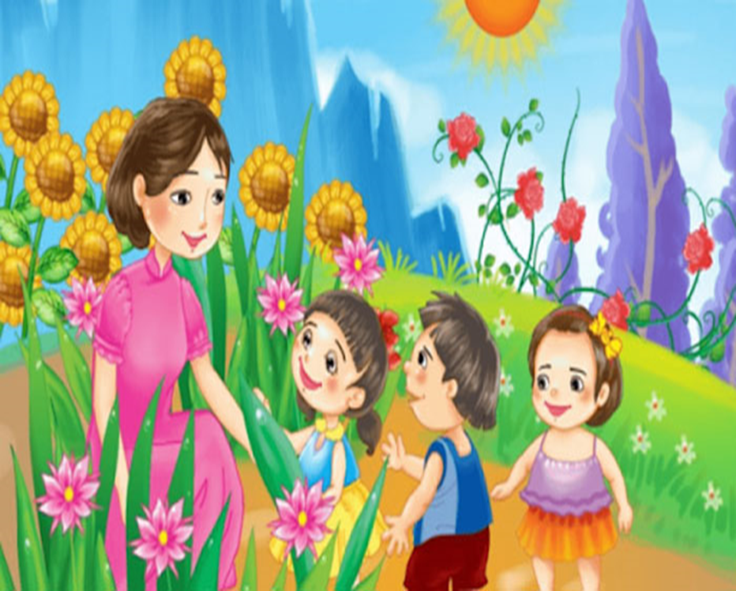
Cô giáo của con
Ai mà chẳng quý.

Slide 11
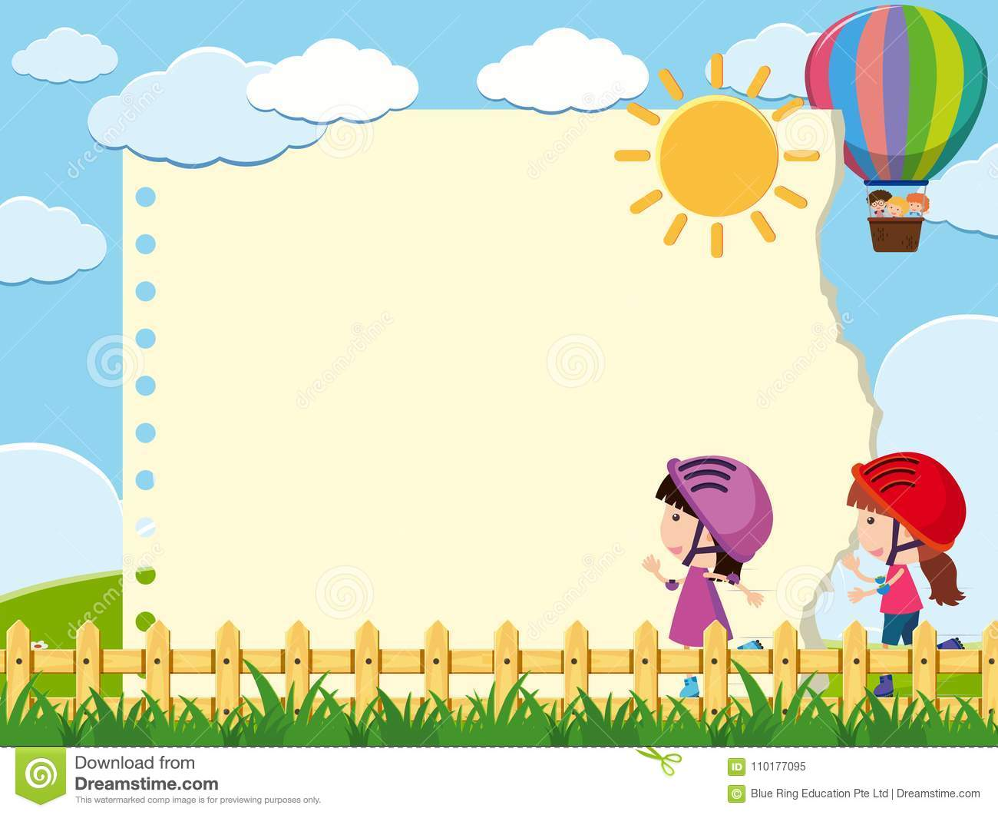
Đàm thoại nội dung bài thơ

Slide 12


*Cô vừa đọc cho các bài thơ gì?
Do ai sáng tác ?

Slide 13
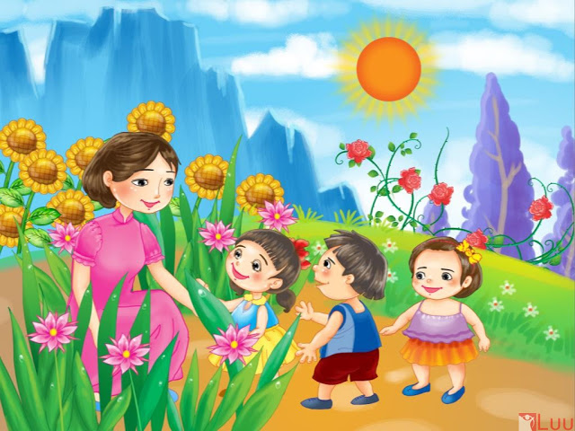
Bài thơ: Cô giáo của con
Tác giả: Hà Quang

Slide 14
Bài thơ nói về điều gì?
Bài thơ nói về tình cảm của bạn nhỏ
dành cho cô giáo của bạn đấy.

Slide 15

Mỗi khi đến lớp cô giáo của
bạn nhỏ thế nào?

Slide 16


Mỗi khi vào lớp
Cô cười thật tươi

Slide 17

Khi cô giảng bài thì ra sao?
Say sưa giảng bài
Giọng cô ấm áp.

Slide 18

Các bạn nghịch thì cô thế nào

Slide 19


Bạn nào hay nghịch
Cô chẳng thích đâu

Slide 20
Còn các bạn ngoan thì cô thế
nào?

Slide 21
Bạn nào chăm ngoan
Cô yêu lắm đấy

Slide 22

Cô giáo của bạn nhỏ đẹp như nào?

Slide 23

Cần như hạt muối
Đẹp như hoa rừng

Slide 24

Bạn nhỏ tự hào về cô giáo của
mình ra sao?

Slide 25
Cô giáo của con
Ai mà chẳng quý.

Slide 26
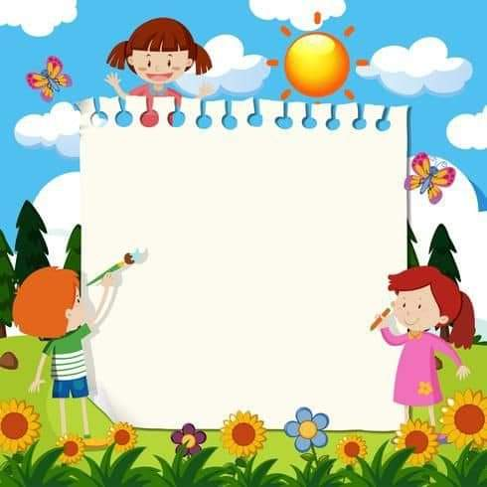
Đọc thơ lần 3

Slide 27

Bài thơ: Cô giáo của con
Tác giả : Hà Quang
Mỗi khi vào lớp
Cô cười thật tươi
Say sưa giảng bài
Giọng cô ấm áp

Slide 28
Bạn nào hay nghịch
Cô chẳng thích đâu
Bạn nào chăm ngoan
Cô yêu lắm đấy!

Slide 29
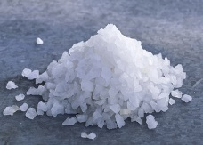

Cần như hạt
Đẹp như rừng
Cô giáo của con
Ai mà chẳng quý!

Slide 30



